Slide 1


pd-2. 主成分分析，次元削減
（Python によるデータサイエンス演習）
URL: https://www.kkaneko.jp/cc/pd/index.html
金子邦彦

Slide 2
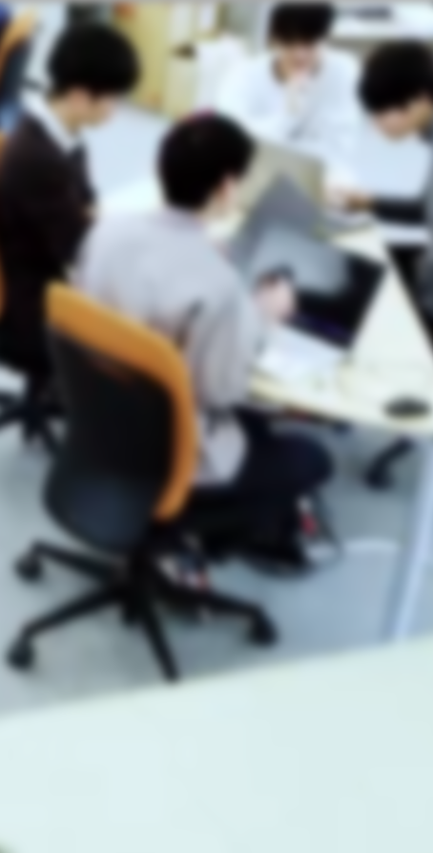
アウトライン
1. 主成分分析と次元削減
2. Iris データセットでの主成分分析の実行
3. 主成分分析と外れ値

Slide 3
3-1 主成分分析と次元削減

Slide 4
データの次元
データの次元：データの表現に必要な最小の情報の数
x | y | z
0 | -20 | 0
10 | 20 | 0.1
空間の中の２つの点
２つのデータ「0 -20 0」と
「10 20 0.1」
次元数：３

Slide 5
データの次元
さまざまなデータについて、次元を考えることが可能
温度 | 湿度
25 | 60
28 | 70
２つのデータ「25 60」と
「28 70」
次元数：2

Slide 6
次元削減
データの次元削減を考えることが可能
属性 z を削除
x | y | z
0 | -20 | 0
10 | 20 | 0.1
x | y
0 | -20
10 | 20
元データ： 次元数は３
次元数は2

Slide 7
次元削減の効果
可視化のため
データを散布図などのグラフにするとき、データを２次元や３次元に次元削減
本質でない情報の除去のため
データにノイズが含まれていたり、分析のために不要なものが含まれている場合、次元削減を行う
計算の効率化のため
次元削減によりデータ全体のサイズが少なくなり、計算の効率化ができる

Slide 8
次元削減の手法①
次元削減の単純な方法
属性の削除
近似直線への投影
x | y | z
0 | -20 | 0
10 | 20 | 0.1
x | y
0 | -20
10 | 20
次元数は3
次元数は2
次元数は2
次元数は1

Slide 9
次元削減の手法②
次元削減にはさまざまなアプローチがある
主成分分析（PCA）
データの分散が最大になる方向に軸を見つける（データの
特徴を最もよく表す軸を見つける）．
T-SNE
データ間の距離を用いる．距離を保つようにしながら次元削減．
Linear Discriminant Analysis
教師有りの機械学習の技術を使用．
「データは、種類ごとの正規分布」，「各種類のデータは同じ
形状の分布である（共通の共分散行列を持つ）．ただし，平均は
違ってもよい」という性質の成り立つデータに有効
QDA
LDAの改良．「共通の共分散行列を持つ」という仮定を置かない

Slide 10
主成分分析と主軸
主成分分析では、データの分散が最大となる方向の軸を主軸という
主成分分析では、元のデータの次元数と同じ数の主軸を作成できる
２番目の主軸
１番目の主軸
次元数は2
主軸を２つ

Slide 11
主成分分析と主軸
主成分分析では、元のデータの次元数と同じ数の主軸を作成できる
① 1番目の主軸は，データの分散が最大になるような方向の軸
② 2番目の主軸は，1番目の主軸とは異なる方向で、その方向における分散が最大
1番目の主軸に対するデータの成分を取り除いた残りのデータから行う
③ 3番目以降も同様
3番目の主軸は1番目と2番目の主軸に対する成分を取り除いた残りのデータから、その方向における分散が最大となるように選ぶ
得られた各主軸は互いに直交（各段階で「成分を取り除く」ので）

Slide 12
主成分分析
主成分分析では，得られた主軸の中から、上位の主軸を選び，下位の主軸を削除．
選ばれた主軸に，元データを投影することで，次元削減を行う．この投影は線形変換である．
２番目の軸
１番目の軸
１番目の軸
元データ： 次元は2
次元は1

Slide 13
ランダムデータの散布図（Google Colaboratory）
import numpy as np
import matplotlib.pyplot as plt
x = np.random.normal(0, 1, 100)
y = 3 * x + np.random.normal(0, 1, 100)
# グラフとラベル
plt.axis('equal')
plt.scatter(x, y)
plt.xlabel('x')
plt.ylabel('y')
plt.title('random data')
plt.show()
ランダムデータ
xは平均0，標準偏差1
Yはxの3倍にノイズを追加
データの個数は100
散布図
コード

Slide 14
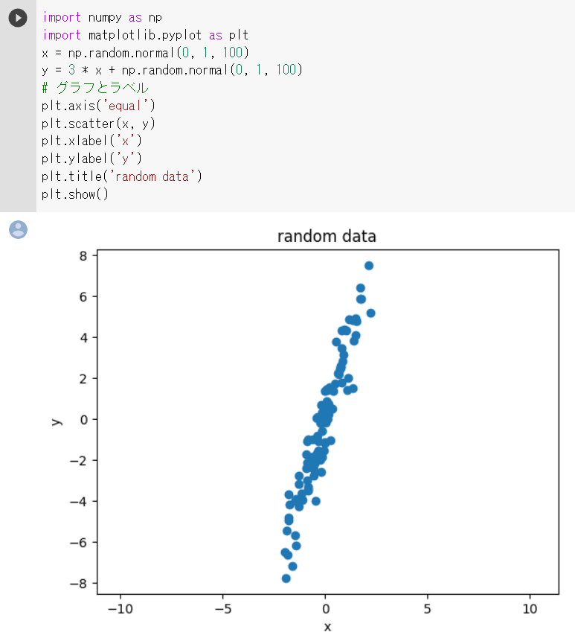
ランダムデータの散布図（Google Colaboratory）

Slide 15
ランダムデータの主成分分析（Google Colaboratory）
import numpy as np
import matplotlib.pyplot as plt
from sklearn.decomposition import PCA
x = np.random.normal(0, 1, 100)
y = 3 * x + np.random.normal(0, 1, 100)
data = np.column_stack((x, y))
pca = PCA(n_components=2)
pca.fit(data)
components = pca.components_
explained_variance = pca.explained_variance_
print(f'Principal components:\n{components}')
print(f'Explained variance: {explained_variance}')
plt.axis('equal')
plt.scatter(x, y)
plt.quiver(0, 0, components[0, 0], components[0, 1], color='r')
plt.quiver(0, 0, components[1, 0], components[1, 1], color='b')
plt.title('PCA')
plt.show()
ランダムデータ
xは平均0，標準偏差1
Yはxの3倍にノイズを追加
データの個数は100
主成分分析
結果表示
プロット

Slide 16
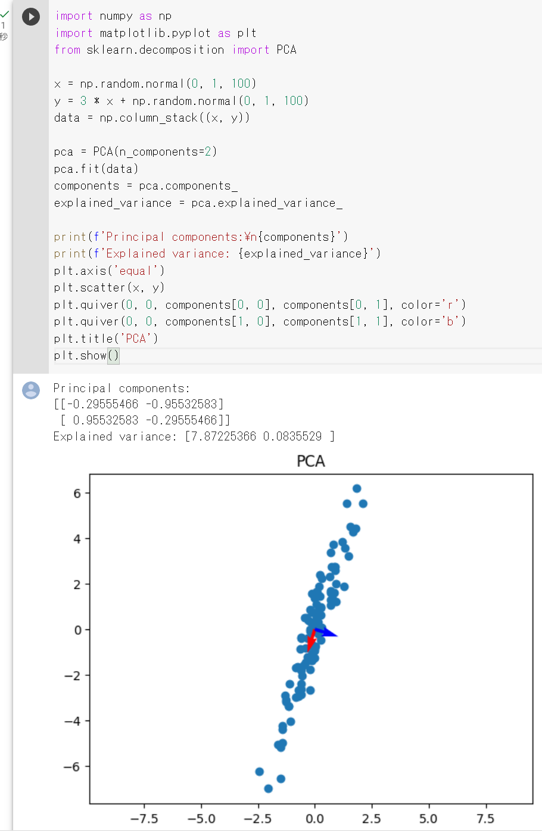
ランダムデータの主成分分析（Google Colaboratory）

Slide 17
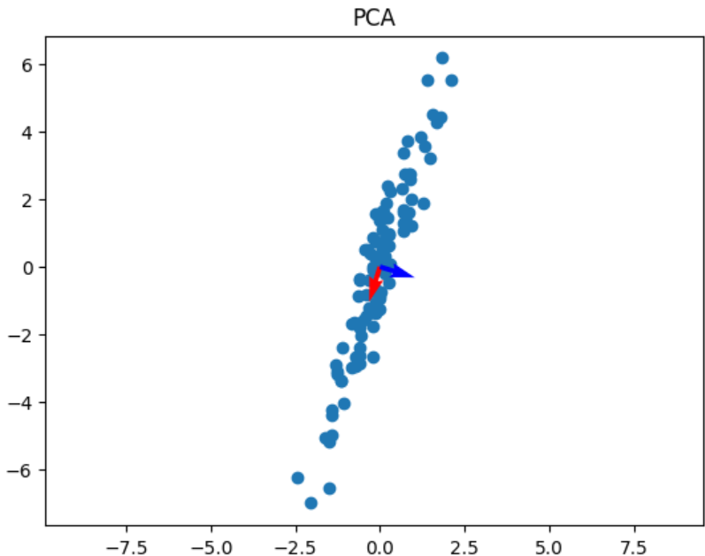

主成分分析の例
1番目の
主軸
２番目の
主軸
主成分分析の結果

Slide 18
主成分分析の実行について
1番目の
主軸
２番目の
主軸
主成分分析の結果
スケーリング: 主成分分析の分散の算出において，それぞれの値の単位をそろえるスケーリングが重要．
このプログラムでは、説明の簡単のため、スケーリングを行っていない
はとても重要です。特に、異なる尺度の特徴があるときには、それぞれの特徴をすることが一般的

Slide 19
3-2 Iris データセットでの
主成分分析の実行

Slide 20
アヤメ属 (Iris)
多年草
世界に 150種. 日本に 9種.
花被片は 6個
外花被片（がいかひへん） Sepal
3個（大型で下に垂れる）
内花被片（ないかひへん） Petal
3個（直立する）

Slide 21
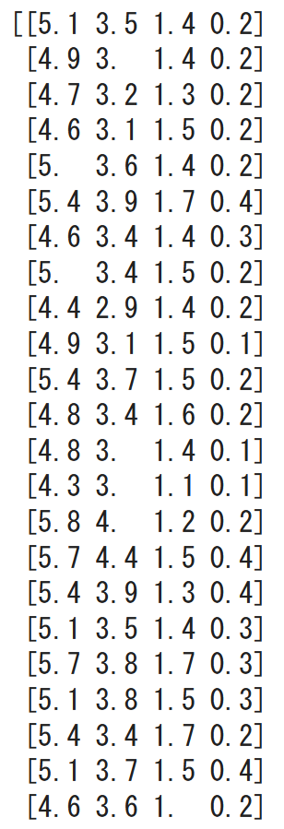
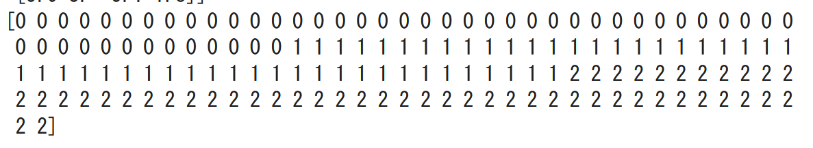
Iris データセット
3種のアヤメの外花被辺、内花被片の幅と長さを計測したデータセット
Iris setosa
Iris versicolor
Iris virginica
データ数は 150 (50 × 3)
作成者：Ronald Fisher
作成年：1936
0列 1列 2列 3列
Iris データセット

Slide 22
今から行うこと
４次元を２次元に削減する
２つの方法
①Iris データセットの０，１列目
②主成分分析により２次元に次元削減
0列 1列 2列 3列
Iris データセット
元データは４次元

Slide 23
Iris データセットのロード（Google Colaboratory）
import matplotlib.pyplot as plt
from sklearn.datasets import load_iris
iris = load_iris()
x = iris.data
y = iris.target
print(x)
print(y)
ライブラリのインポート
x, y にロード、
（x は２次元の配列、
y は１次元の配列）
表示
コード

Slide 24
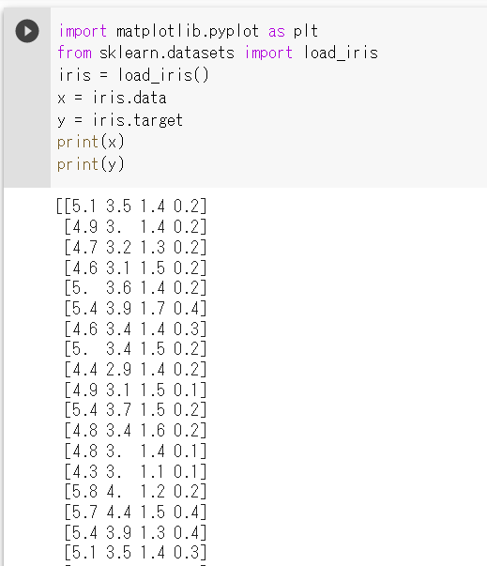
Iris データセットのロード（Google Colaboratory）

Slide 25
Iris データセットの０，１列目
（Google Colaboratory）
import matplotlib.pyplot as plt
from sklearn.datasets import load_iris
iris = load_iris()
x = iris.data
y = iris.target
# グラフ
plt.scatter(x[:, 0], x[:, 1])
# ラベル
plt.xlabel(iris.feature_names[0])
plt.ylabel(iris.feature_names[1])
plt.title('Iris dataset')
# 表示
plt.show()
ライブラリのインポート
Irisデータセットを
ロード
グラフの設定
（0列1列が縦横に）
表示

Slide 26
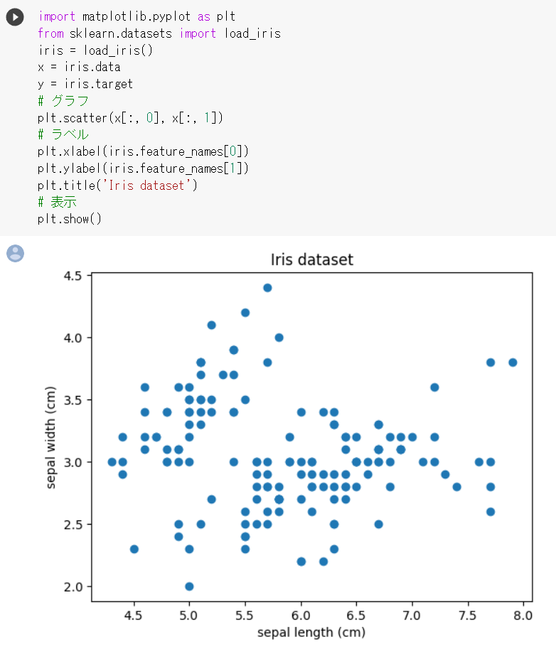
Iris データセットの０，１列目
（Google Colaboratory）

Slide 27
主成分分析により２次元に次元削減
（Google Colaboratory）
import numpy as np
import matplotlib.pyplot as plt
from sklearn.decomposition import PCA
from sklearn.datasets import load_iris
from sklearn.preprocessing import StandardScaler
iris = load_iris()
data = iris.data
y = iris.target
scaler = StandardScaler()
data_scaled = scaler.fit_transform(data)
pca = PCA(n_components=2)
data_pca = pca.fit_transform(data_scaled)
plt.scatter(data_pca[:, 0], data_pca[:, 1])
plt.legend(loc='best', shadow=False, scatterpoints=1)
plt.title('PCA of IRIS dataset')
plt.show()
インポート
Iris データセットをロード
平均0、標準偏差1にスケーリング
主成分分析．２次元に次元削減
散布図

Slide 28
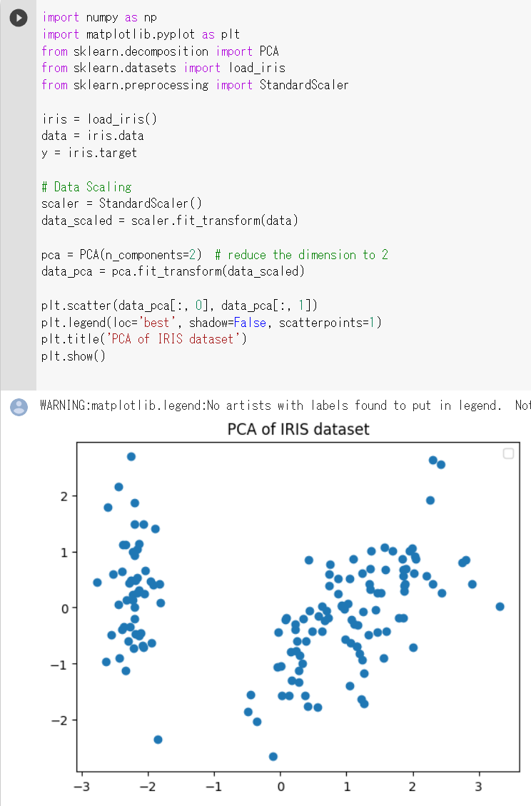
主成分分析により２次元に次元削減
（Google Colaboratory）

Slide 29
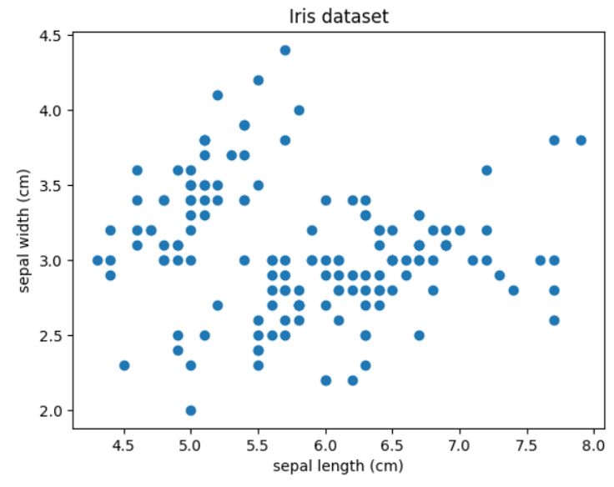
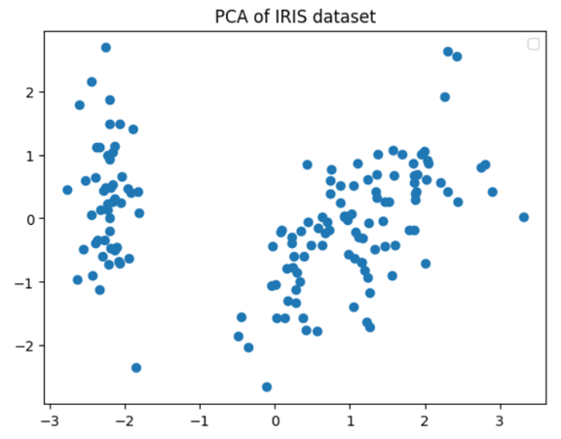
４次元を２次元に削減する２つの方法
①Iris データセットの０，１列目
②主成分分析により２次元に次元削減
Iris データセットの４列のデータをプロットするとき、主成分分析での次元削減の方が有効

Slide 30
3-3 主成分分析と外れ値

Slide 31
ノイズ、外れ値、計測漏れ
データサイエンスは，便利であるが，万能ではない
ノイズを含むデータについて，ノイズがランダムであれば，平均に影響はない
ノイズがランダムでない場合，ノイズが悪影響を及ぼす
ノイズの他にも、外れ値（他の値と比べて、異常に離れた値）、計測漏れ（データが空，データが０）も、次元削減に悪影響
外れ値や計測漏れなどの不適切なデータは、手作業や、適切な分析手法で取り除く必要あり

Slide 32
外れ値の検出、欠損データの取り扱い
外れ値の検出：データが正規分布に従っていると仮定し，「平均から何倍の標準偏差以上離れているデータを外れ値」とするなど
欠損データの取り扱い：無視したり，平均値や中央値で補完する．欠損データにパターンがある場合には，欠損データの原因を調べる手が仮になる場合がある．
異常検出：統計，機械学習の手法がある

Slide 33
主成分分析を利用した外れ値の検出
考え方
①元データ（外れ値を含む）を主成分分析で処理
②①の結果をもちいて、外れ値と、それ以外を区別

Slide 34
主成分分析を利用した外れ値の検出
（Google Colaboratory）
!pip install pyod
import numpy as np
import matplotlib.pyplot as plt
from pyod.models.pca import PCA as PCA_pyod
from sklearn.datasets import load_iris
from sklearn.preprocessing import StandardScaler
iris = load_iris()
data = iris.data
y = iris.target
scaler = StandardScaler()
data_scaled = scaler.fit_transform(data)
pca = PCA_pyod(n_components=2, contamination=0.1)
pca.fit(data_scaled)
y_train_pred = pca.labels_ # binary labels (0: inliers, 1: outliers)
y_train_scores = pca.decision_scores_ # raw outlier scores
outlier_mask = y_train_pred != 0 # True for outliers
inlier_mask = np.logical_not(outlier_mask) # True for inliers
data_pca_manual = np.dot(data_scaled, pca.components_.T)
plt.scatter(data_pca_manual[inlier_mask, 0], data_pca_manual[inlier_mask, 1], color='b', label='Inliers')
plt.scatter(data_pca_manual[outlier_mask, 0], data_pca_manual[outlier_mask, 1], color='r', label='Outliers')
plt.legend()
plt.title('Robust PCA of IRIS dataset')
plt.show()
インストール
インポート
Iris データセットをロード
平均0、標準偏差1にスケーリング
主成分分析．２次元に次元削減
外れ値の検出
散布図

Slide 35
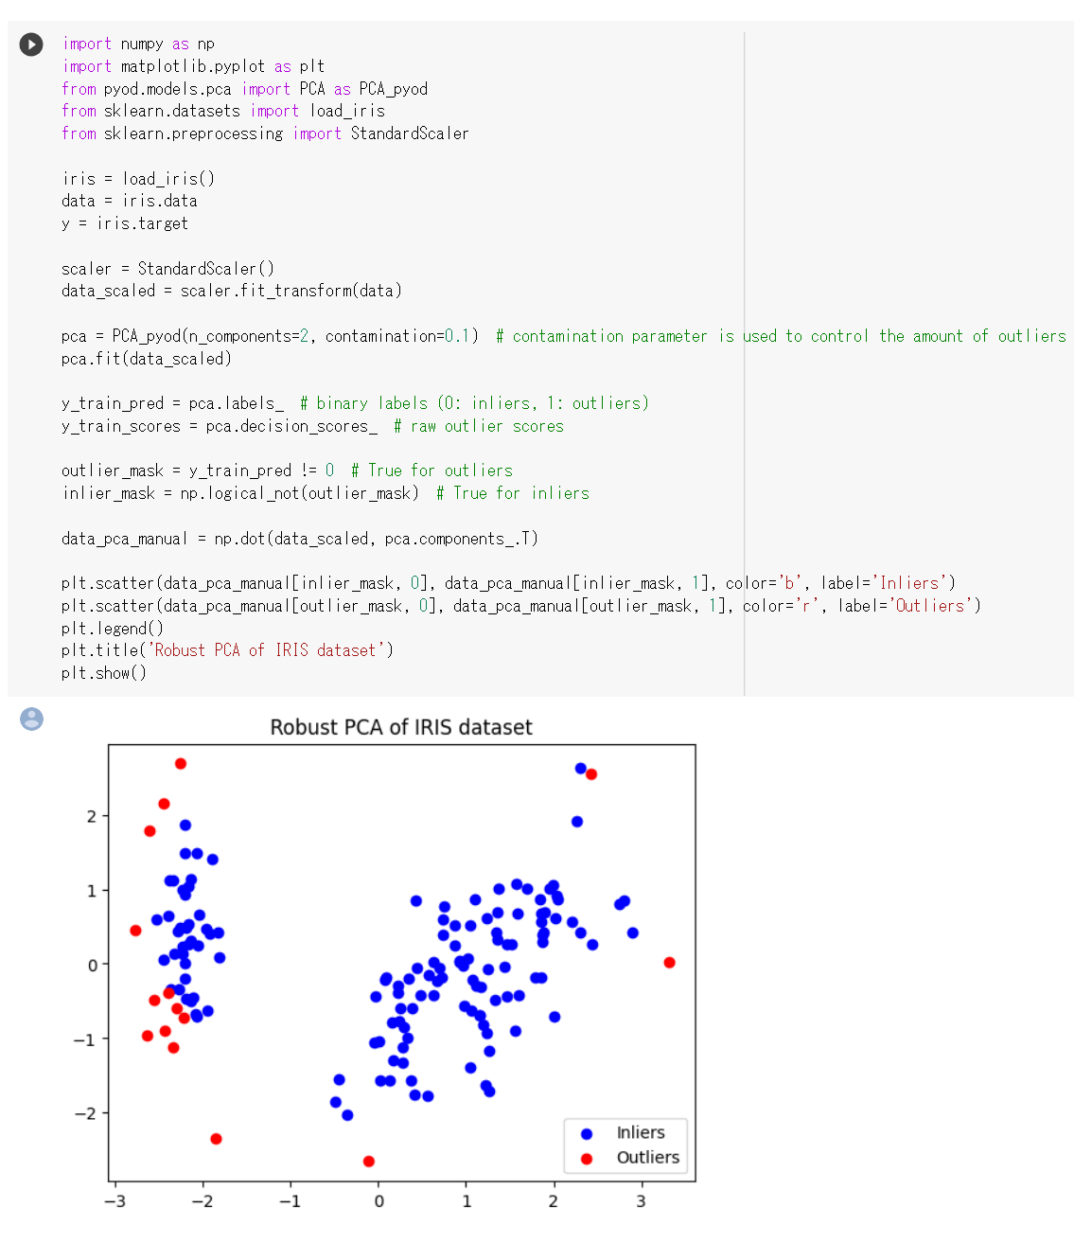
主成分分析を利用した外れ値の検出
（Google Colaboratory））

Slide 36
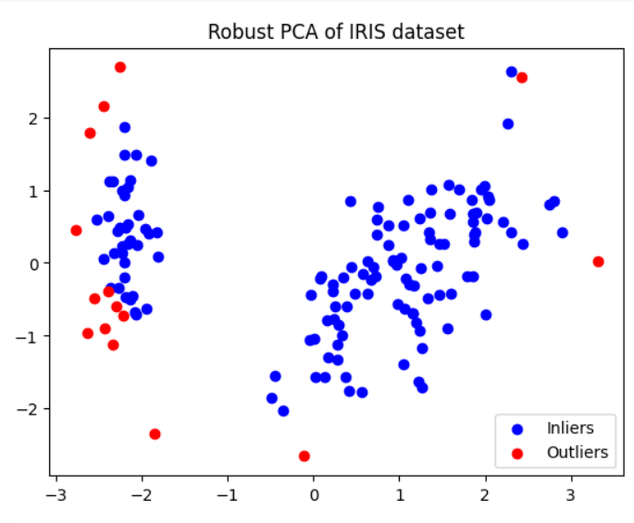
赤は、外れ値と検出されたもの。
青はそれ以外

Slide 37
このプログラムの利用上の注意点
外れ値の割合を指定
次では「0.1」を設定．外れ値は全体の 10パーセントだろうと設定
pca = PCA_pyod(n_components=2, contamination=0.1)
このプログラムは「外れ値を含んだ場合でも、なるべく正当な主成分分析を行う」というロバスト主成分分析を行っている

Slide 38
全体まとめ
主成分分析と次元削減：主成分分析（PCA）は次元削減の一手法．多次元データを低次元データに変換．
主成分分析の特徴：主軸は，データの分散を最大限に保つように選ばれる．元のデータセットの情報を可能な限り保持するように次元削減を行う．
外れ値：他の値と比べて、異常に離れた値．取り除くことが必要
主成分分析のよる外れ値の検出：主成分分析により、外れ値の検出を行う技術がある

